Slide 1
Strömungsmechanik in der Medizin
Prof. Dr.-Ing. Leonid Goubergrits
PD Dr.-Ing. Ulrich Kertzscher
SoSe 2025

Slide 2
Vorlesung 09
1. Teil Herzkatheterisierung und Diagnose
11.06.2025

Slide 3
Zusammenfassung 8. Vorlesung
Wozu Herzkatheterisierung?
Erreichen der verschiedenen Kreislaufbereiche
Druckmessung im linken Vorhof
Biofilme an Herzklappen

Slide 4
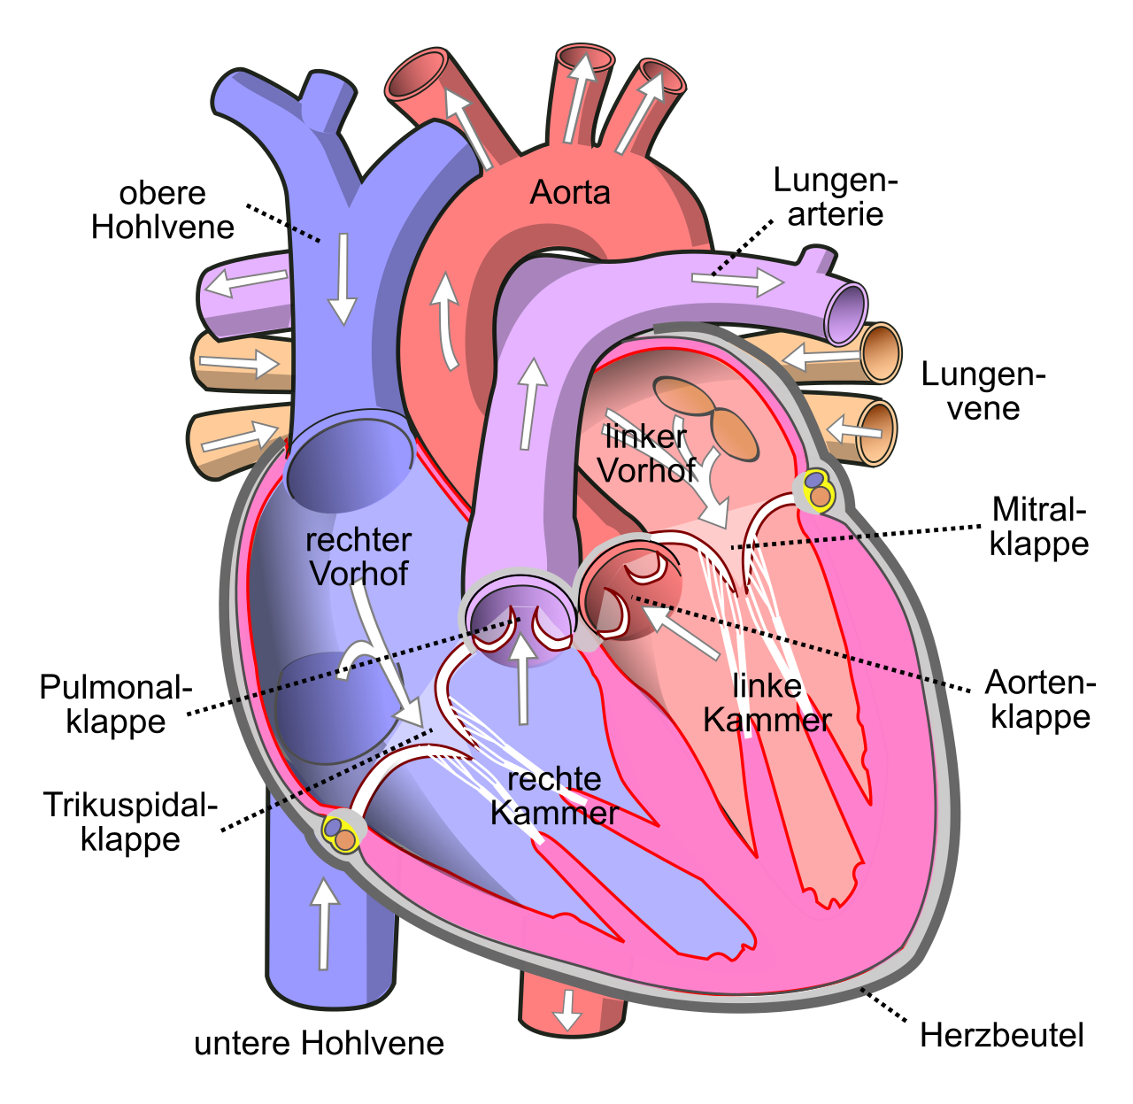
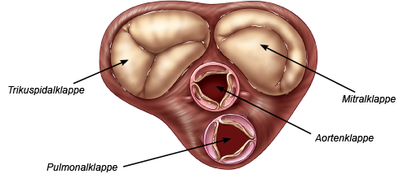
Herzklappen
https://de.wikipedia.org/wiki/Herzklappe#/media/Datei:Diagram_of_the_human_heart_(cropped)_de.svg
https://www.edwards.com/de/patients/patient-information

Slide 5
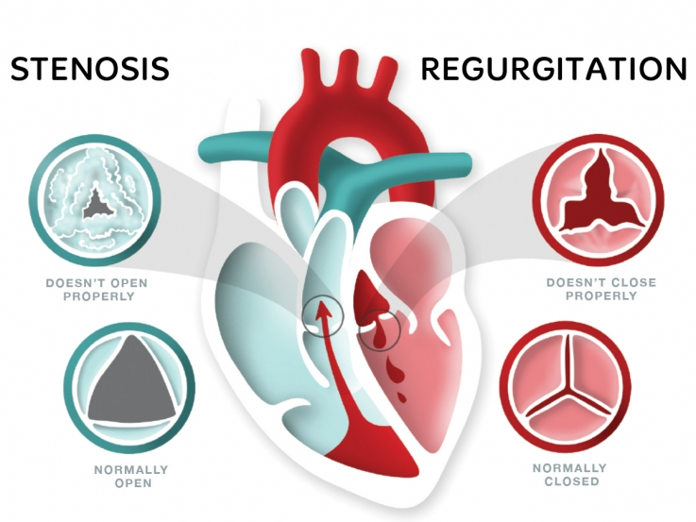
Herzklappenfehler
Stenose
Insuffizienz
https://www.heartfoundation.org.nz/your-heart/heart-conditions/heart-valve-disease

Slide 6
Herzklappenfehler
Erkrankung welche Klappe ist am schlimmsten?
Was ist schlimmer Stenose oder Insuffizienz?

Slide 7
Blutdruckverlauf

Slide 8
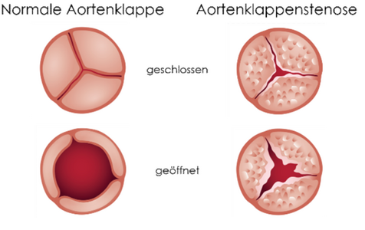
Aortenklappenstenose

Slide 9
Aortenklappenstenose

Slide 10
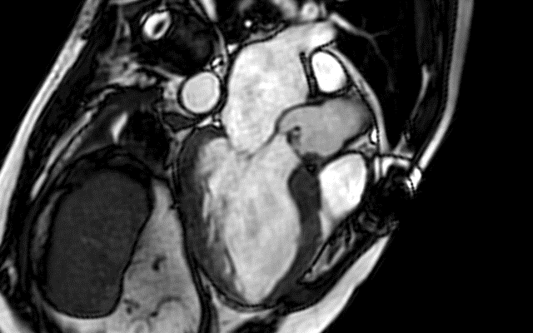
Aortenklappenstenose
FILM 01 CINE MRT der stenosierten Aortenklappe

Slide 11
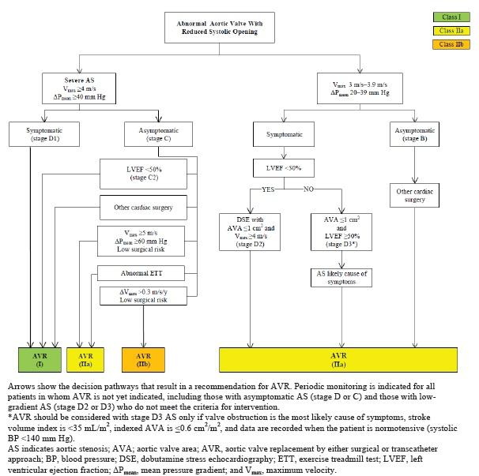
Aortenklappenstenose

Slide 12
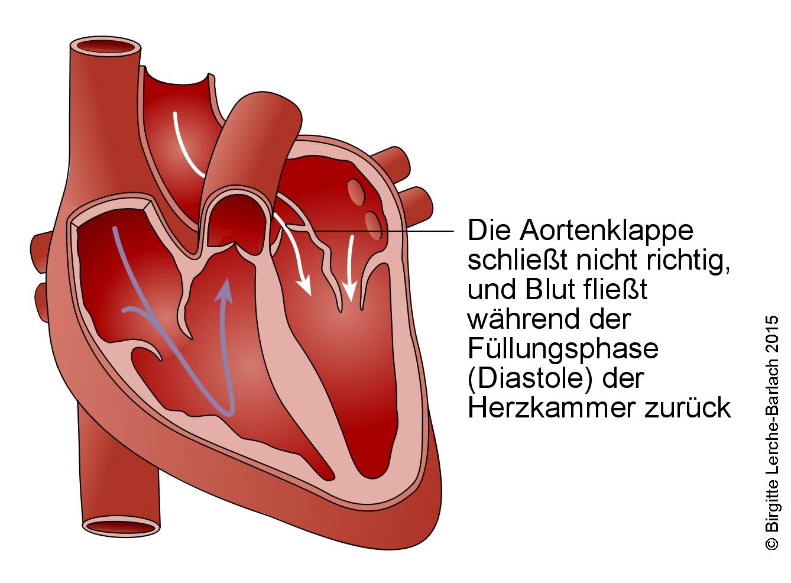
Aortenklappeninsuffizienz

Slide 13
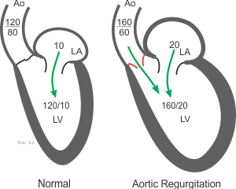
Aortenklappeninsuffizienz

Slide 14
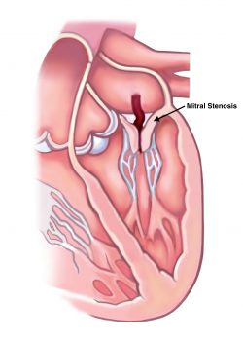
Mitralklappenstenose

Slide 15
Mitralklappenstenose

Slide 16
Mitralklappenstenose

Slide 17
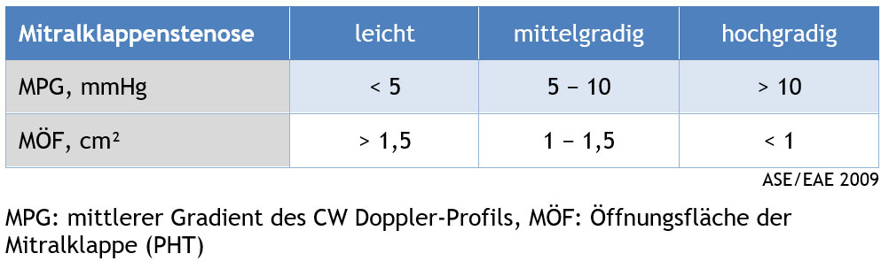
Mitralklappenstenose

Slide 18
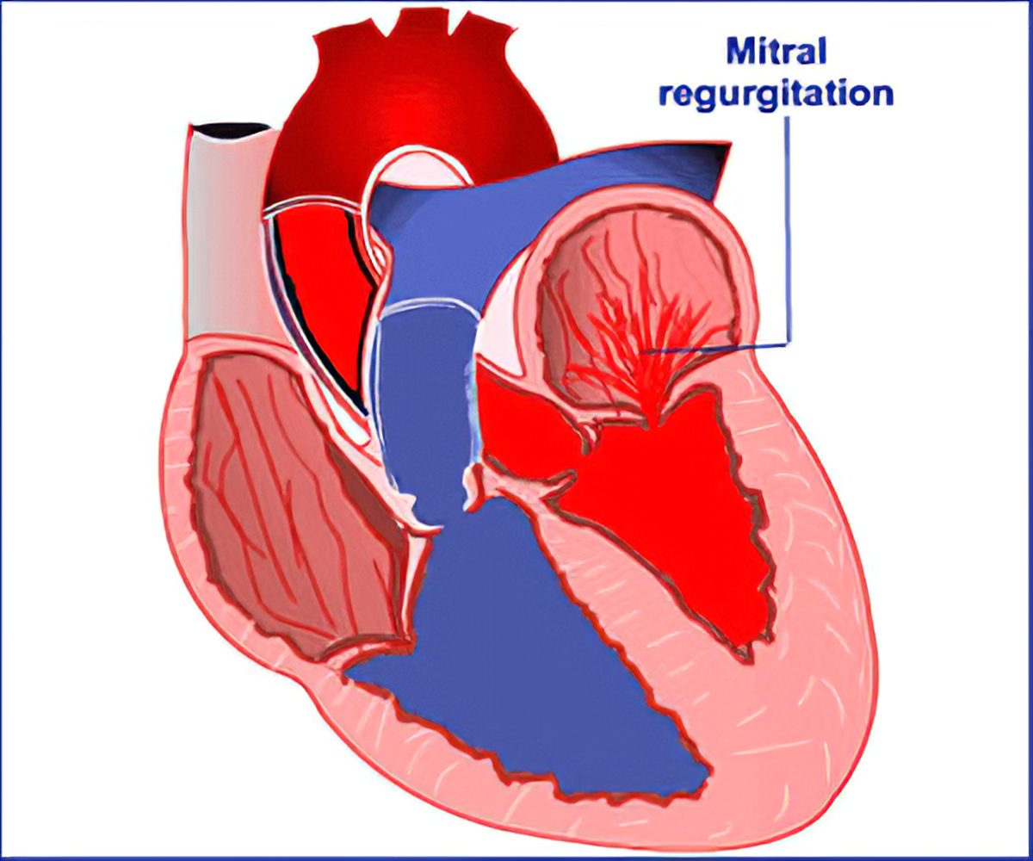
Mitralklappeninsuffizienz

Slide 19
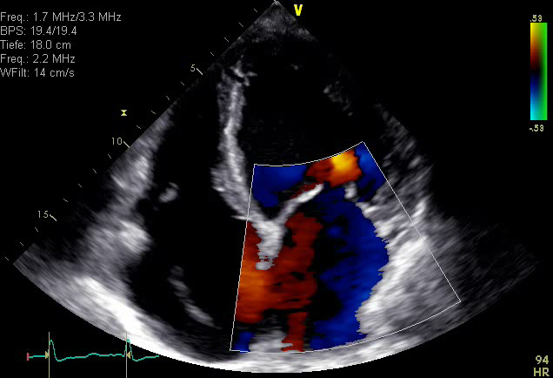
Mitralklappeninsuffizienz
FILM 02 Film der Doppler Echocardiography einer Mitrallklappe mit Insuffizienz

Slide 20
Mitralklappeninsuffizienz

Slide 21
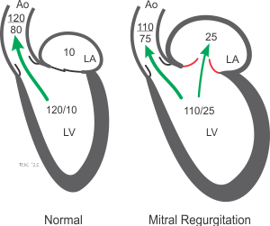
Mitralklappeninsuffizienz

Slide 22
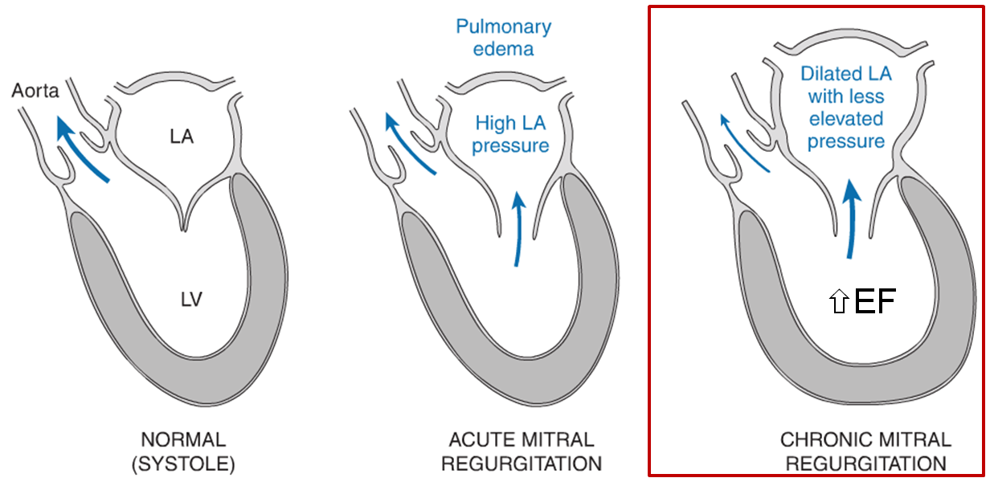
Mitralklappeninsuffizienz

Slide 23
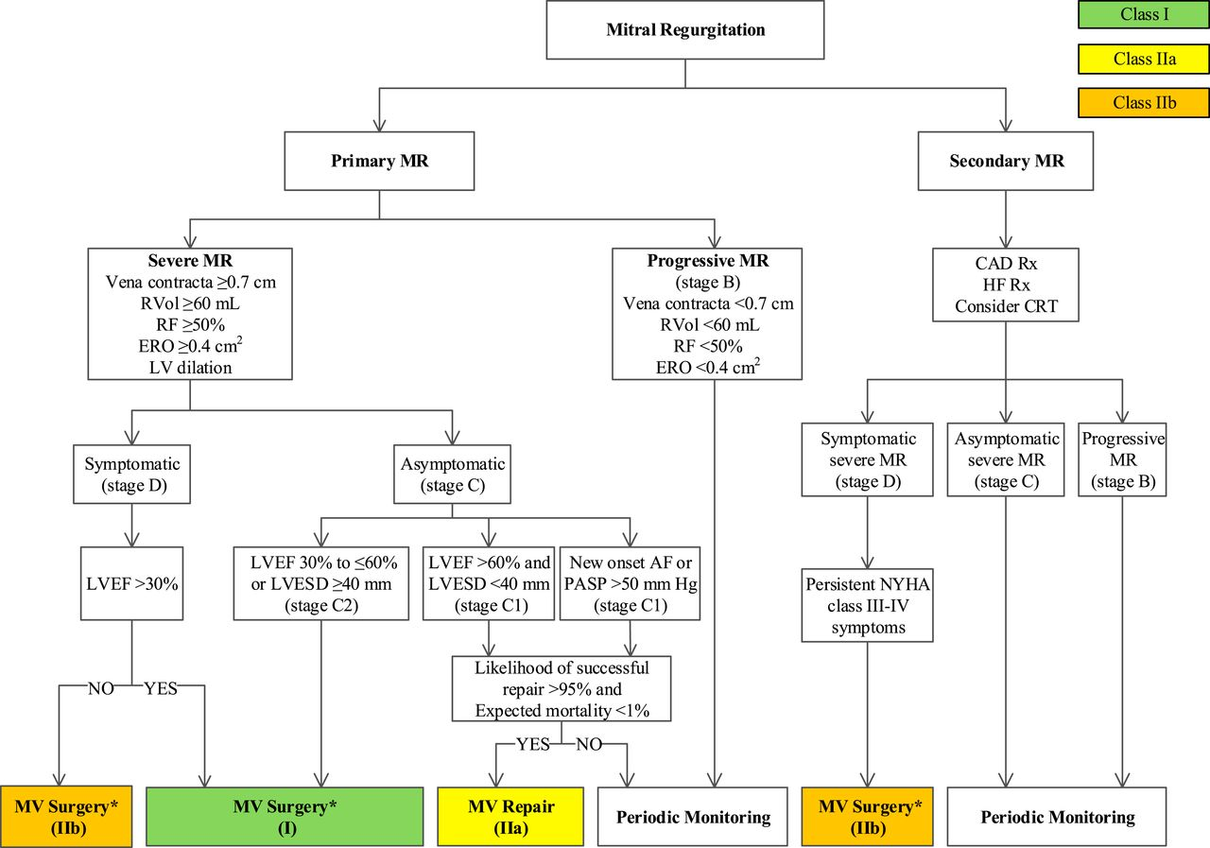
Mitralklappeninsuffizienz

Slide 24
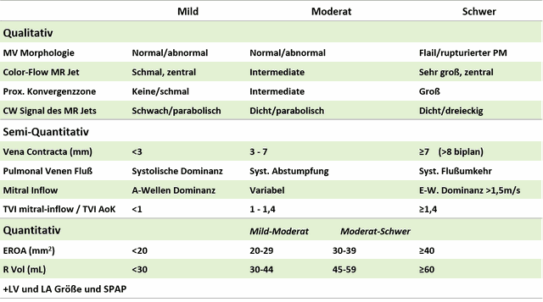
Mitralklappeninsuffizienz

Slide 25
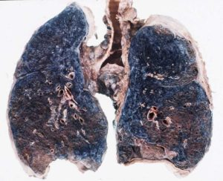
Staublunge

Slide 26
Pulmonalklappenstenose
Notes:
Pulmonalklappenstenose
Ausfluss aus rechtem Ventrikel wird behindert. Druckverlauf an Tafel. Folge: rechtes Herz muss mehr leisten. Maximales HZV sinkt. Therapie: Ballondilatation zum Wegsprengen der Stenose. Oder OP, wobei die Stenose weggeschnitten wird.
Was passiert bei Pulmonalklppeninsuffizienz?

Slide 27
Pulmonalklappeninsuffizienz
Notes:
Pulmonalklappeninsuffizienz
Pendelblut zwischen rechten Ventrikel und Pulmonalarterie. Wegen Rückstrom in der Diastole muss der Druck während der Systole erhöht werden, damit der Volumenstrom gleich bleibt wie ohne Erkrankung. Folge: rechtes Herz überlastet, dilatiert. Therapie: Digitalispräparate (Fingerhut) zur Stärkung der Herzmuskulatur (auf Paracelsius verweisen). Diuretika senken das Blutvolumen, was auch hilft. Ersatz der Klappe.
Wie sieht es bei Trikuspidalklappenstenose aus? Folgen?

Slide 28
Trikuspidalklappenstenose
Stenose
Notes:
Trikuspidalklappenstenose
Also Behinderung des Einflusses vom rechten Vorhof in den rechten Ventrikel.
Folge: Erweiterung des rechten Vorhofes, Stau des Blutes in den vorgeschalteten Venen und Organen, insbesondere Leber. Die Leistungsfähigkeit des Herzens wird herabgesetzt, das maximale HZV sinkt.
Therapie: Medikamente, die das Blutvolumen herabsetzen (z. B. Diuretika) und so den Blutstau herabsetzen. Aufweitung mit Ballonkatheter (Sie werden über eine Leistenvene eingeführt und schiebt sie in entleertem Zustand zur Klappe. Dort wird der Ballon auf einen Durchmesser von etwa 2 cm aufgepumpt. Dies führt zum Einreißen der verengten Klappe und somit zur unmittelbaren Beseitigung des Hindernisses). Plastische Wiederherstellung der Klappe während OP (Wegschneiden der Stenose, bzw. Aufschneiden), Herzklappenersatz (allerdings hier hohe Thrombengefahr, da träge Strömung im Vorhof).
Wie sieht es bei Trikuspidalklappeninsuffizienz aus? Folgen?

Slide 29
Trikuspidalklappen- insuffizienz
Insuffizienz
Notes:
Trikuspidalklappeninsuffizienz
Pendelblut zwischen Vorhof und rechtem Ventrikel. Bild an Tafel. Folge: Wie bei T. stenose: Erweiterung des rechten Vorhofes , Stau des Blutes in den vorgeschalteten Venen und Organen, insbesondere Leber. Druck im rechten Ventrikel erhöht, weil Herz mehr pumpen muß.
Therapie: genau wie bei der Stenose, aber natürlich keine Ballondilatation.

Slide 30
Herzklappenfehler (Stenose)

Slide 31
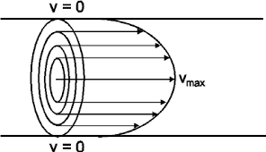
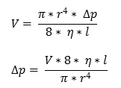
Stenose vs. Gefäßverengung
Notes:
Was ist nun schlimmer für einen Menschen: Aortenklappenstenose oder Verengung im Kapillarnetz des Körpers?
Beide Probleme führen zu einer Druckerhöhung in der linken Kammer (z.B. von 120 auf 150 mmHg), da der Widerstand steigt. Aber: Der Widerstand oder Druckverlust hat unterschiedliche Ursachen:
1 Typ: Verengung im Kapillarnetz (Bild): Druckverlust durch die Reibung: dp ~ eta r Vol/L d⁴
2 Typ: Stenotische Öffnungsverengung (Bild): dp = ksi*rho v²/2
mit v²=Volumenstrom²/F² ~ Volumenstrom²/d⁴ folgt dp ~ r Volumenstrom²/d⁴
Wenn aber der Mensch zwei mal höheres HZV braucht, z. B. weil er Treppen steigt, erhöht sich der Druck im ersten Fall auf 300 mmHg, im zweiten aber auf 600 mmHg.

Slide 32
Zusammenfassung
Herzklappenfehler (Stenose-Insuffizienz)
Insuffizienz vs. Stenose
Herz Remodeling
Stenose vs. Gefäßverengung

